Slide 1
实验完整版 · 大字号
基于KAN超图的
药物协同预测研究
10页
16万+
含完整实验链条
DrugComb样本
本科毕业论文答辩
0
HgKAN-Agg
cold-drug泄漏
主结果模型
答辩人：________ 指导教师：________ 专业：________
Notes:
各位老师好，本版PPT把实验链条展开，并统一放大字号，便于投屏答辩。

Slide 2
研究问题与贡献
本文关注KAN在药物协同预测中的有效放置方式，而不是简单比较模型名称
任务难点
核心问题
本文贡献
药物组合空间快速增长
协同正例少，AUPR更关键
random split易高估泛化
需要可解释的结构线索
KAN能否直接替换MLP？
DrugKAN是否提升单药图表示？
交互层结构是否更重要？
模型是否依赖药物对信息？
构建16万级药物协同数据
系统消融KAN放置位置
验证HgKAN-Agg在cold-drug中的趋势
建立扰动 + saliency解释流程
02
Notes:
这页用于告诉老师：本文不是只做一个模型，而是在系统比较KAN的放置位置。

Slide 3
数据与评价协议
实验覆盖分类、回归、random插值和cold-drug未见药物泛化
160,228
1,896
156
14.8%
0
样本
药物
细胞系
正例比例
药物泄漏
输入与任务
划分设计
输入：药物A图 + 药物B图 + 细胞表达
分类：AUPR / AUC
回归：RMSE / MAE
random：已有药物空间内插值
cold-drug：测试药物未出现在训练集中
主结论更重视cold-drug泛化
03
Notes:
强调评价协议：random只是插值，cold-drug更接近新药筛选。

Slide 4
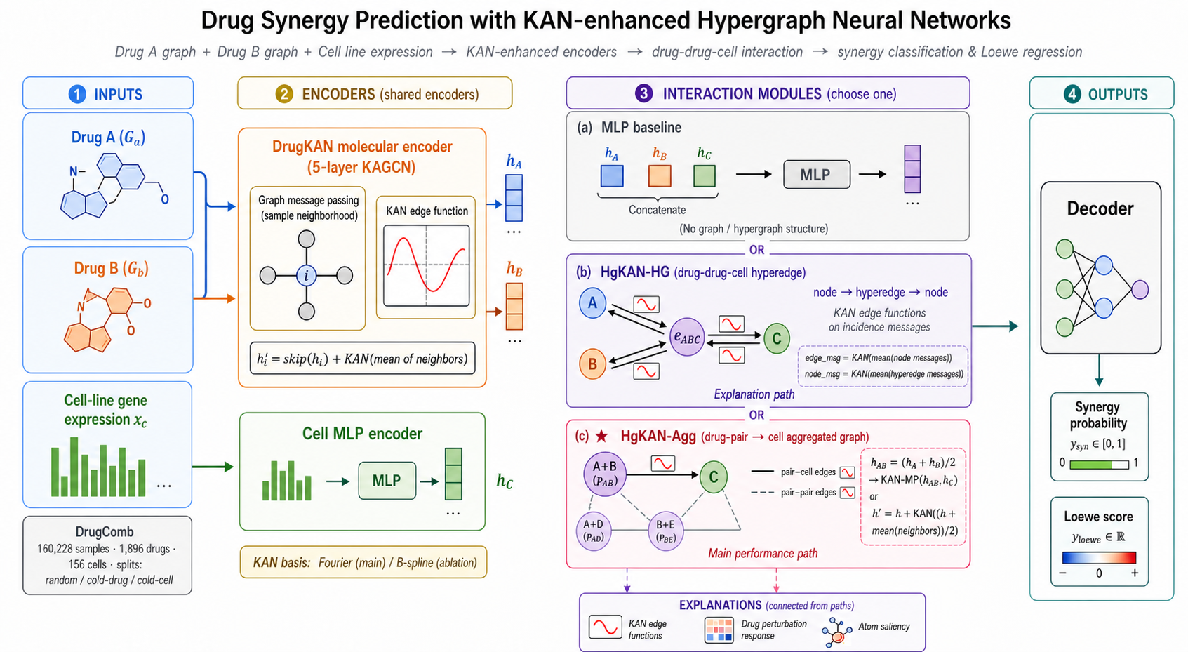
模型设计：KAN放在哪里？
同一任务下比较预测头、药物图编码器、三元超图和药物对聚合图
对照模型
MLP baseline：拼接后预测
KAN head：直接替换MLP
DrugKAN：药物图编码器使用KAN
HgKAN-HG：三元超图交互
HgKAN-Agg：药物对聚合图交互
DrugKAN + HgKAN：叠加模型
比较目的：区分“增加KAN参数”和“把KAN放在合适结构中”。
04
Notes:
方法页用来说明实验矩阵。接下来每组实验都围绕KAN放置位置展开。

Slide 5
实验一：Random split 插值性能
结论：MLP baseline仍然很强；直接KAN head没有带来稳定收益
模型 | AUPR↑ | AUC↑ | RMSE↓ | MAE↓
MLP baseline | 0.5889 | 0.8833 | 18.9204 | 12.0727
KAN head | 0.5064 | 0.8561 | 19.4118 | 12.5460
DrugKAN | 0.5556 | 0.8717 | 19.1304 | 12.2923
HgKAN-HG | 0.5782 | 0.8805 | 21.8455 | 14.2129
HgKAN-Agg | 0.5611 | 0.8713 | 19.2011 | 12.2187
DrugKAN+HG | 0.5345 | 0.8669 | 20.5617 | 13.1371
DrugKAN+Agg | 0.4213 | 0.8177 | 20.1643 | 13.0252
关键观察
random主要反映已见药物空间内插值
KAN head分类AUPR下降：0.5889 → 0.5064
DrugKAN / HgKAN接近但未超过baseline
说明KAN不能无结构地替代最终MLP
05
Notes:
random实验是负结果证据：KAN理论表达能力不能自动转化为任务收益。

Slide 6
实验二：Cold-drug 新药泛化主结果
结论：HgKAN-Agg在分类与回归主指标上方向一致优于MLP baseline
模型 | AUPR↑ | AUC↑ | RMSE↓ | MAE↓
MLP baseline | 0.2758 | 0.7333 | 18.3997 | 13.6750
KAN head | 0.1717 | 0.5590 | 19.2865 | 14.1486
DrugKAN | 0.1967 | 0.6485 | 17.8930 | 13.1844
HgKAN-HG | 0.1557 | 0.5413 | 19.2780 | 13.8723
HgKAN-Agg | 0.2765 | 0.7452 | 17.6763 | 12.8615
DrugKAN+Agg | 0.2429 | 0.7205 | 18.7366 | 13.4615
分类AUPR（越高越好）
MLP
0.2758
KAN head
0.1717
DrugKAN
0.1967
HgKAN-Agg
0.2765
AUC
RMSE
0.7333 → 0.7452
18.3997 → 17.6763
核心结论：不是KAN越多越好，而是药物对聚合图给KAN提供了更合适的结构载体。
06
Notes:
cold-drug是主结果：HgKAN-Agg在AUPR、AUC、RMSE、MAE四个指标上方向一致优于baseline。

Slide 7
实验三：二分类两随机种子稳定性
结论：cold-drug绝对指标随药物划分波动，但聚合图方向更稳定
模型 | 场景 | seed42 | seed43 | 观察
MLP baseline | random | 0.5889 / 0.8833 | 0.5799 / 0.8805 | 插值稳定
DrugKAN | random | 0.5556 / 0.8717 | 0.5614 / 0.8743 | 接近baseline
MLP baseline | cold-drug | 0.2758 / 0.7333 | 0.0839 / 0.4646 | seed43更难
DrugKAN | cold-drug | 0.1967 / 0.6485 | 0.1095 / 0.5175 | 分类不稳
DrugKAN+KAN-HG | cold-drug | 0.1685 / 0.5633 | 0.0956 / 0.5046 | 三元超图弱
DrugKAN+KAN-Agg | cold-drug | 0.2429 / 0.7205 | 0.1663 / 0.7014 | 优于KAN-HG
解读：当前实验足以支持“药物对聚合图方向更有潜力”，但不足以声称cold-drug分类已统计显著领先。
07
Notes:
这一页补上实验完整性：说明seed波动，也说明本文没有过度包装。

Slide 8
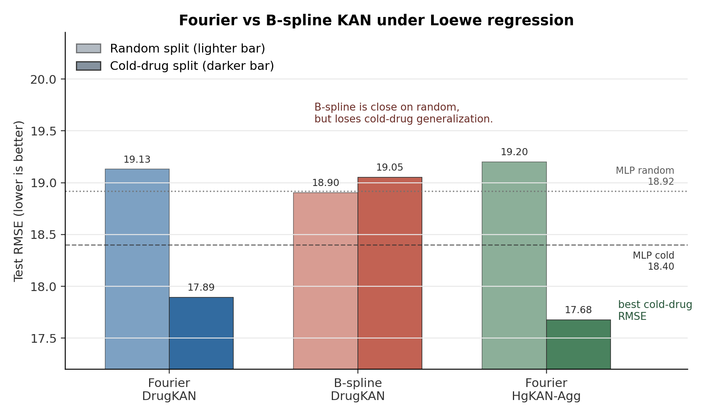
实验四：KAN基函数与参数量分析
结论：Fourier更适合作为当前隐藏消息函数；KAN没有带来参数量优势
模型 | 总参数 | KAN参数
GCN_mlp | 42.64M | 0
KAGCN_mlp | 43.46M | 0.90M
GCN_kan_mlp | 43.95M | 1.44M
GCN_kan_hypergraph | 45.77M | 3.07M
GCN_kan_aggregated | 44.28M | 1.64M
KAGCN_kan_aggregated | 45.10M | 2.55M
模型 | 基函数 | Random RMSE | Cold RMSE
DrugKAN | Fourier | 19.1304 | 17.8930
DrugKAN | B-spline | 18.9037 | 19.0523
HgKAN-Agg | Fourier | 19.2011 | 17.6763
当前KAN输入是隐藏通道，不是真实剂量变量
所有模型总参数量约四千万级，KAN并未显著减参
08
Notes:
这页补充基函数与参数量，避免老师觉得只挑了主结果。

Slide 9
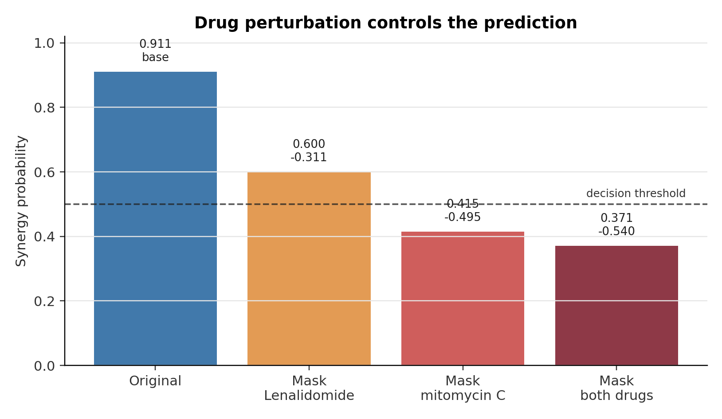
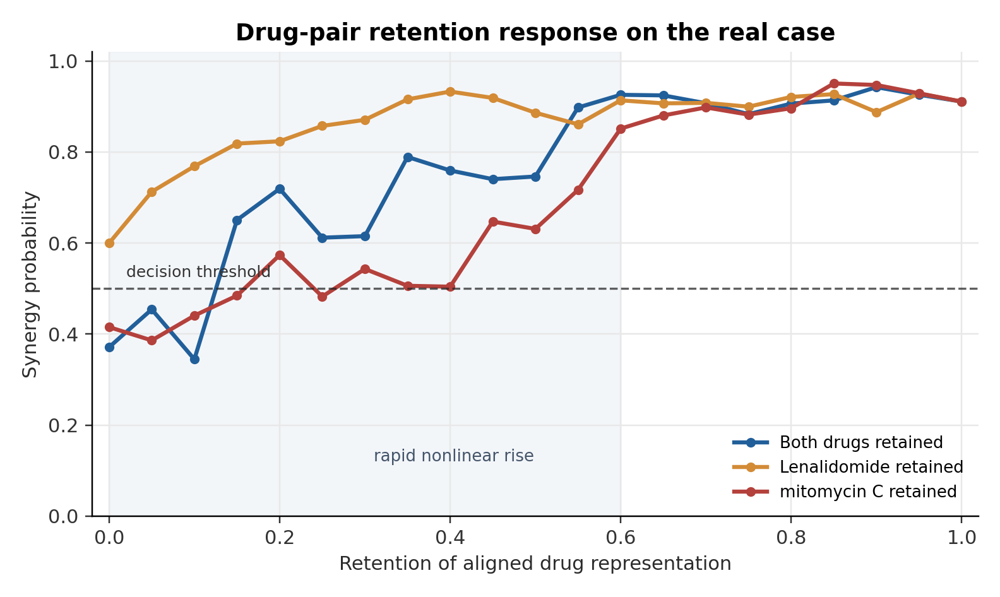
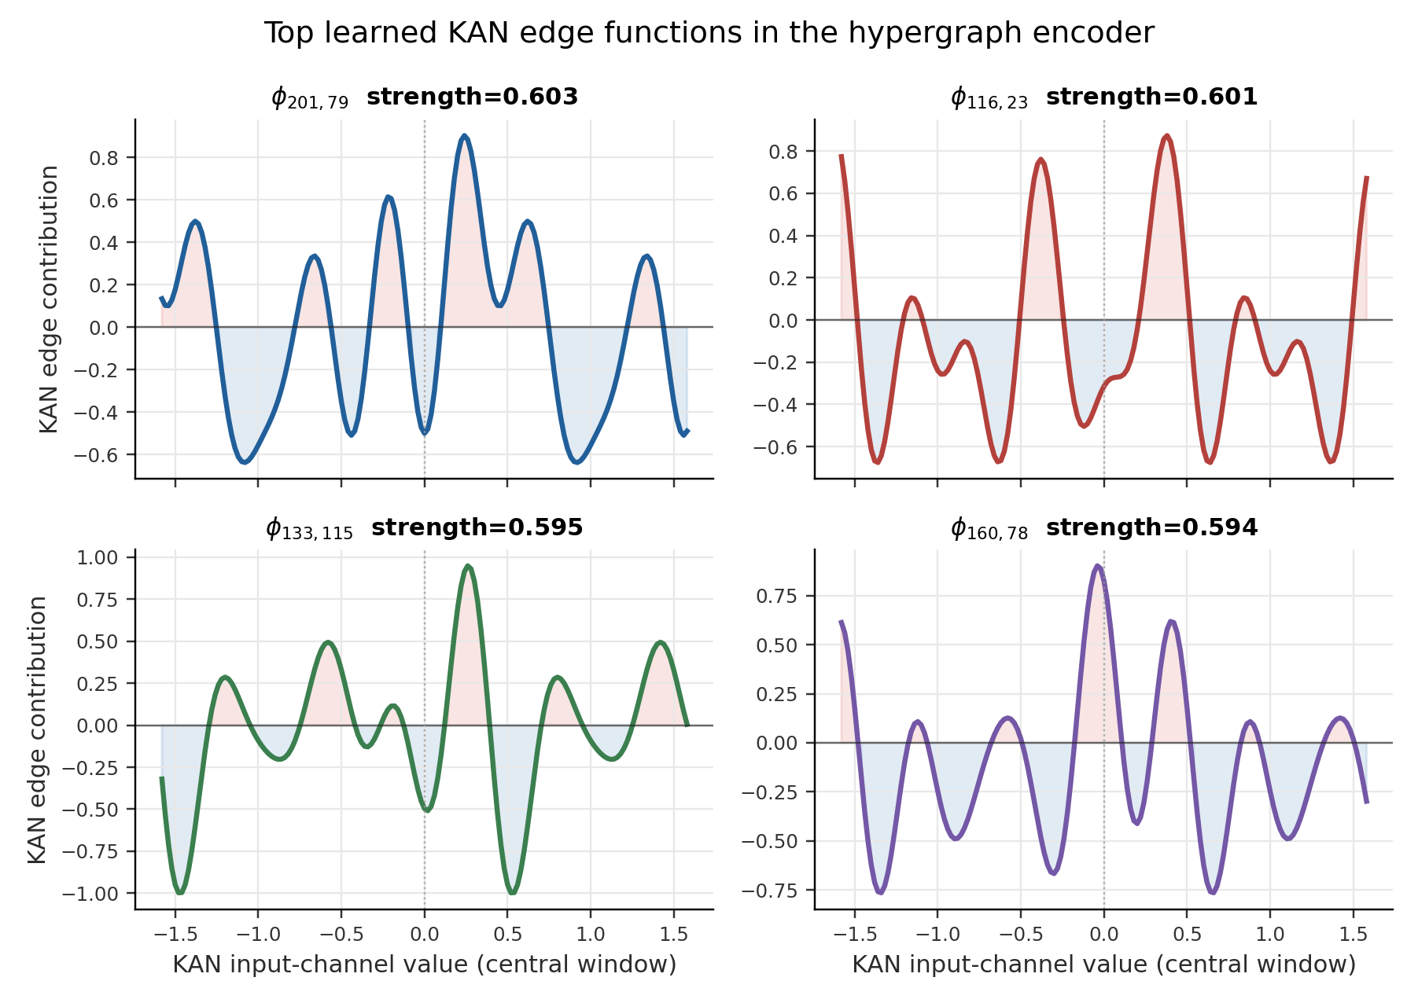
实验五：可解释性与案例分析
Lenalidomide + mitomycin C @ IGROV1；cold-drug正样本，两药均未出现在训练集中
扰动实验
响应曲线
KAN函数
原始0.9106；屏蔽两药降至0.3711
药物对表示恢复15%时越过0.5阈值
提供隐藏消息函数级观察窗口
解释边界：这些是模型内部依赖性证据，不能直接等同于真实药理机制。
09
Notes:
可解释性实验包括扰动、药物对表示恢复、KAN函数和原子saliency。

Slide 10
结论：结构先行，KAN局部函数化
本文最终结论不是“KAN全面优于MLP”，而是明确KAN在药物协同预测中的适用边界。
主要结论
实验支撑
后续工作
KAN head直接替换失败
DrugKAN收益任务依赖
HgKAN-Agg是最明确正结果
random与cold-drug主表
两seed稳定性分析
基函数、参数量、解释性实验
更多seed与外部验证
引入剂量变量
增强多组学与解释验证
谢谢各位老师，欢迎批评指正
10
Notes:
最后总结：KAN不是万能替代品，关键是放在结构化消息传递中。

